Slide 1
Java Class
Day 20

Slide 2





Jul
Aug
TOEIC(7/24) 6/6~7/11
TEPS(7/16) 6/29~7/12
TOEIC(8/07) 6/20~7/25
TOEIC(8/21) 7/ 4 ~ 8/ 8
TEPS (8/06) 6/20~7/17
TEPS (8/20) 7/ 4 ~7/31
Big Data Analyst(10/1)
8/29~9/2
ADsP(8.28) 8/1~8/5
www.toeic.co.kr
www.teps.or.kr
www.dataq.or.kr
austin.sogang.ac.kr
austiny.snu.ac.kr

Slide 3
Mon
Tue
Wed
Thu
1. Main
Fri
1. Recap Sub
2. Main
2.
3. Main
3.
4. Main
4.
LUNCH
LUNCH
5. Sub
5. Recap Main
6. Sub
6.
7. Sub
7.
8. Recap, Test
8. Test
Jul
Aug
Java Basic
HTML, CSS, JS
Java Intermediate
Database

Slide 4
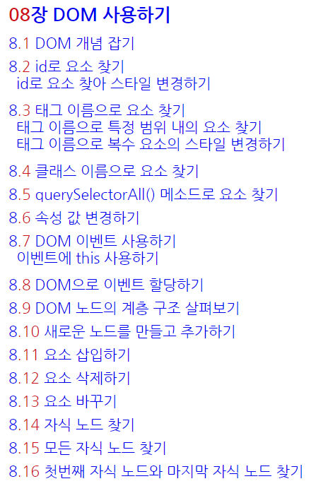
JS

Slide 5
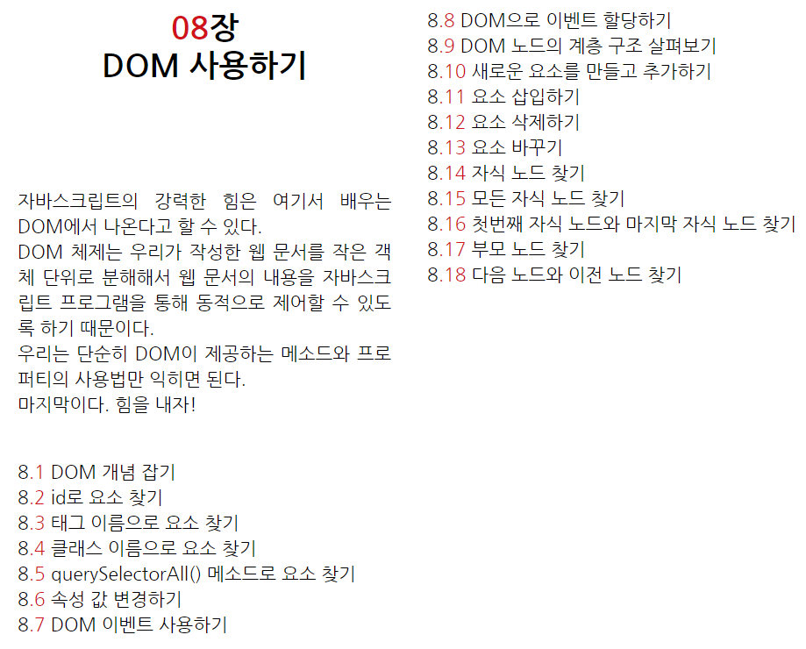

Slide 6
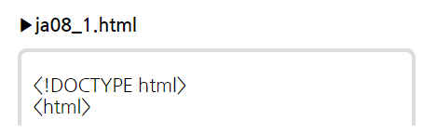
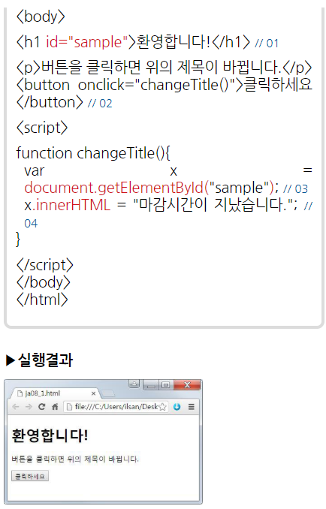
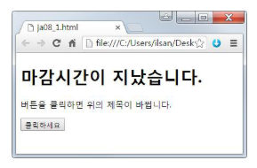
document는 현재 문서 객체를 의미한다. 매서드 getElementById (“sample”)은 id 가 “sample”인 요소 element 를 가져온다 get .
이라인은 현재 문서에서 id 가 “sample”인 태그를 가져와서 x 변수에 저장한다. 따라서 변수 x에는 <h1>태그 가 저장된다.
innerHTML 은 요소(태그)의 내용을 지정하는 프로퍼티이다. 따라서 이 라인은 <h1> 태그의 내용을 “마감시간이 났습니다”로 수정하게 된다.
function changeTitle(){
document.getElementById(“sample”).innerHTML = “마감…”;

Slide 7
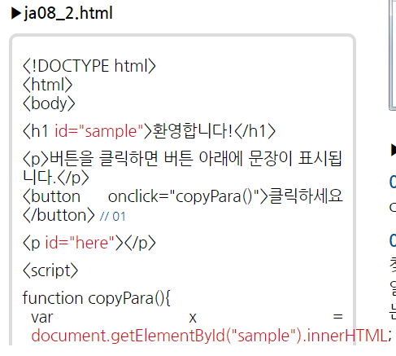
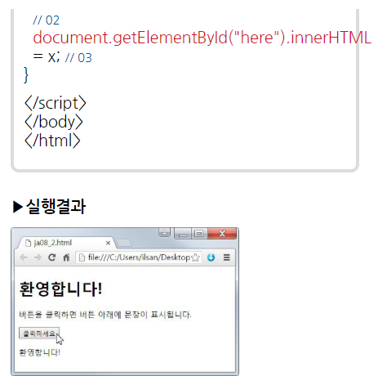

Slide 8

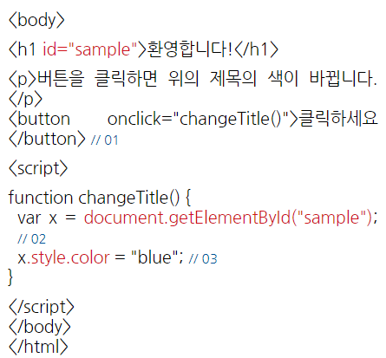
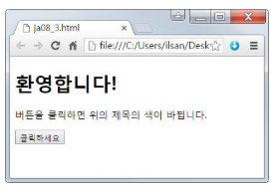
style 프로퍼티를 사용하면 동적으로 디자인을 변경할 수 있다.
“sample”이라는 id 가 지정된 요소를 찾아서 그 요소의 내용을 변수 x에 저장한다.
style 프로퍼티는 style.css프로퍼티 형식으로 사용하며 해당 요소의 스타일을 지정한다.

Slide 9
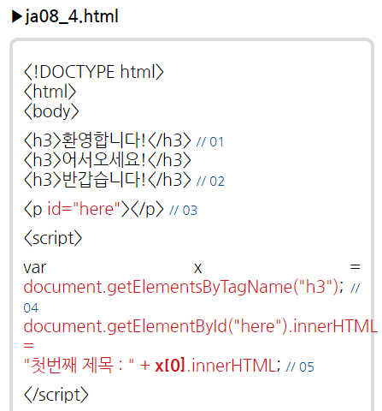
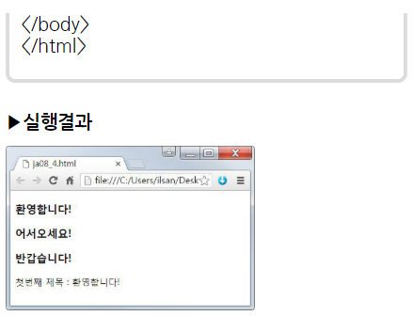
태그 이름이 h3 인 요소들을 찾아 배열 x 에 저장한다. 태그 이름으로 요소를 찾을 때는 문서내에 동일한 태그가 여러개 있을 수 있으므로 배열에 저장된다.
“here”라는 id를 가진 요소의 내용을 지정한다. x가 배열이기 때문에 인덱스를 사용하여 x 배열에서 첫번째 값을 지정하게 된다.

Slide 10
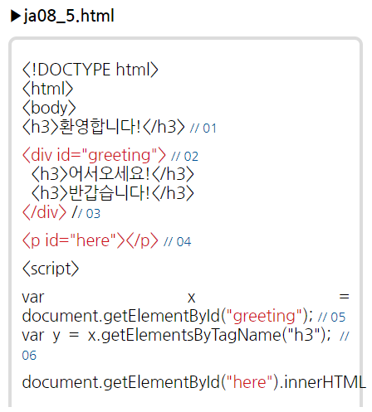
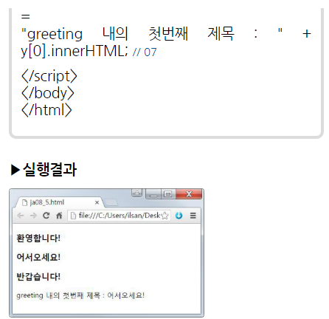
태그 이름으로 요소를 찾지만 문서 전체가 아닌 <div> 영역 내에서만 요소를 찾게 된다.

Slide 11
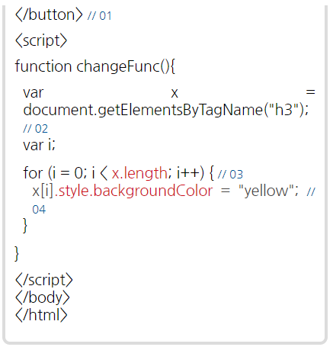
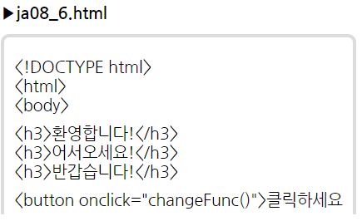
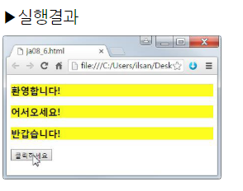
여러개의 동일한 요소들에 배경색을 변경한다.

Slide 12
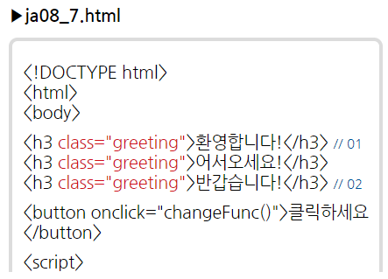
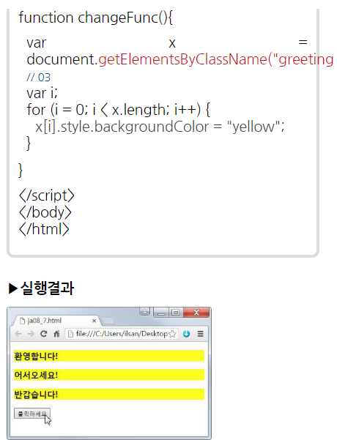
문서에서 태그 이름이 h3인 요소들을 찾아서 배열 x에 모두 저장한다.
배열의 크기만큼 반복하여 for 문서에 h3요소가 3개 있기 때문에 i 변수는 0,1,2로 변하게 된다.
style 프로퍼티 를 이용하여 배경색을 노란색으로 지정한다.

Slide 13
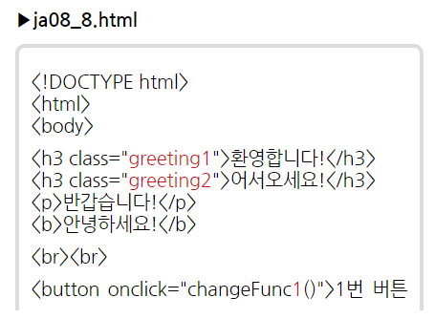
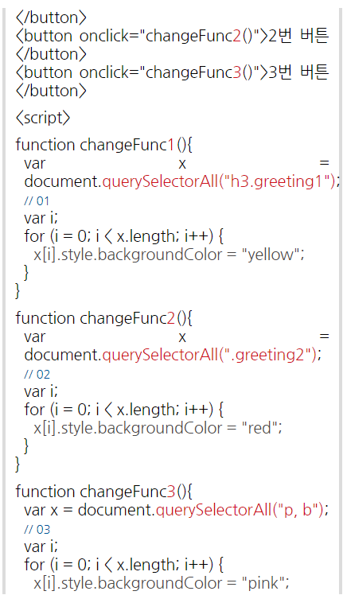
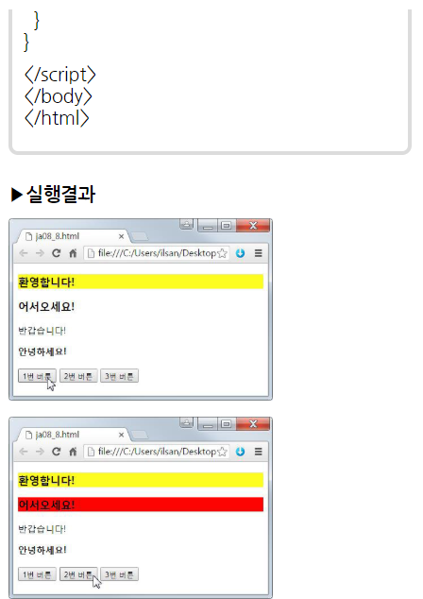

Slide 14
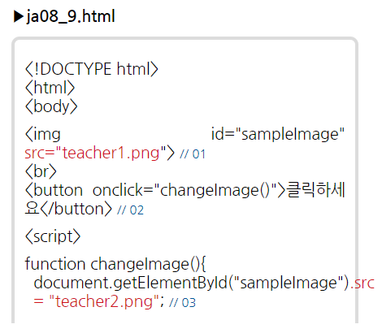
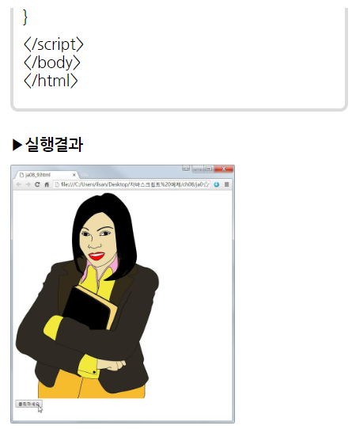

Slide 15
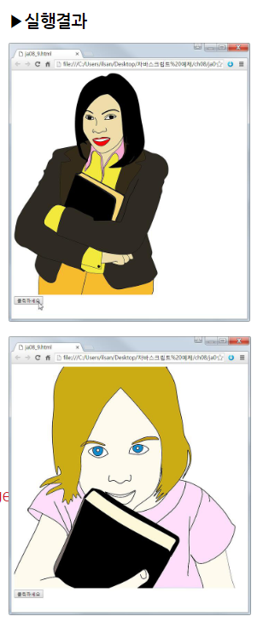
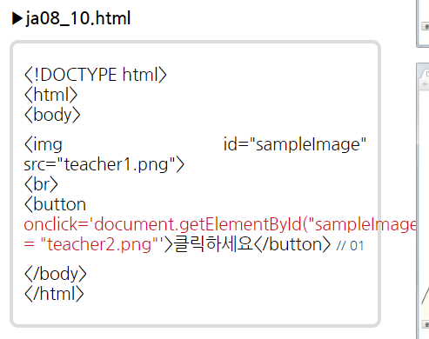

Slide 16
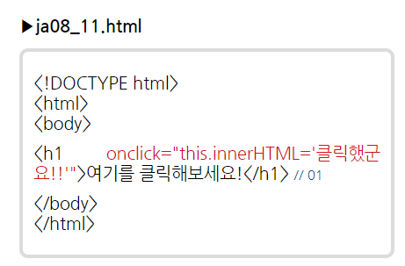
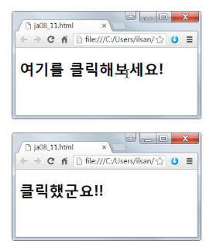

Slide 17
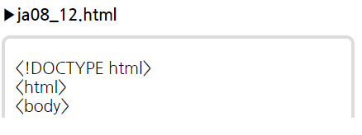
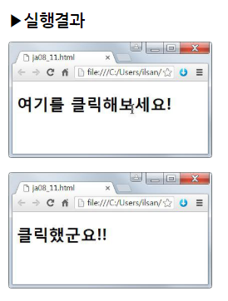
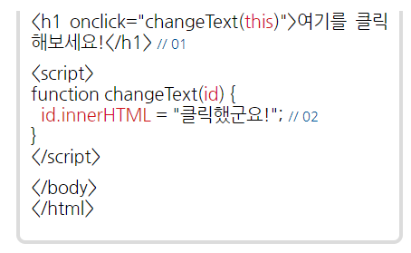

Slide 18
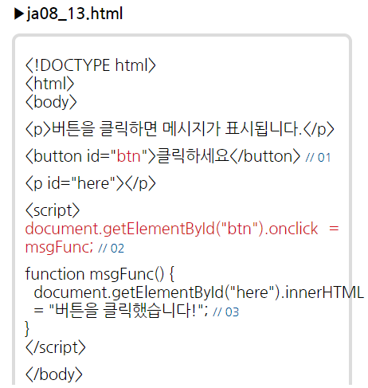
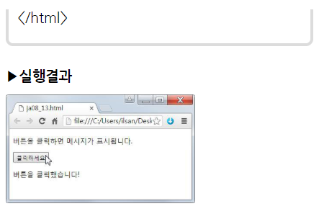

Slide 19
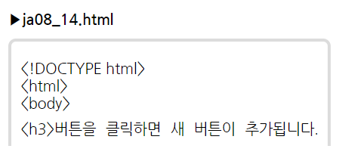
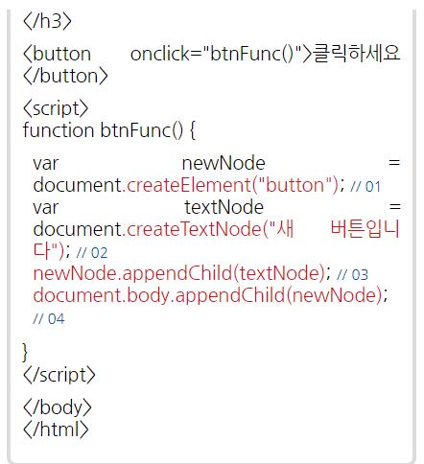
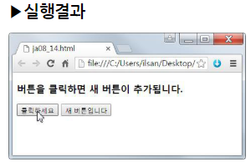

Slide 20
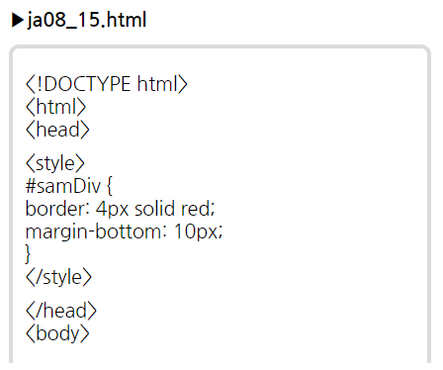
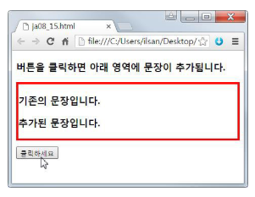
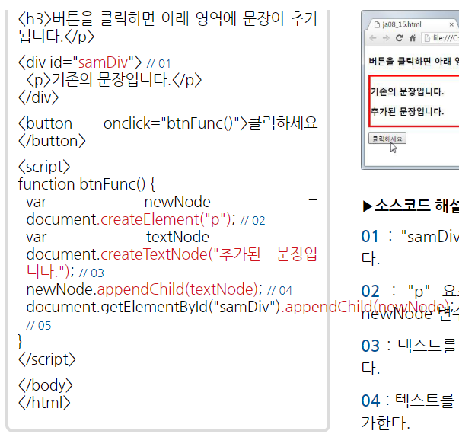

Slide 21
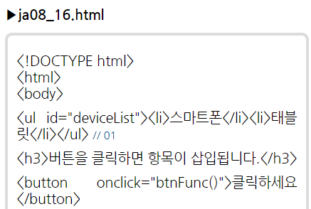
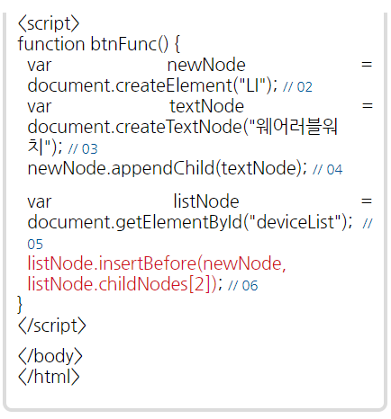
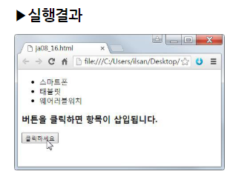
DOM 을 사용할 때 목록은 이런식으로 1개 라인에 연속적으로 기속해야 한다. 목록임을 표시하기 위해 아래로 계층적으로 기술하면 옆의 빈 공간도 노드로 생성되어 오작동이 발생된다.

Slide 22
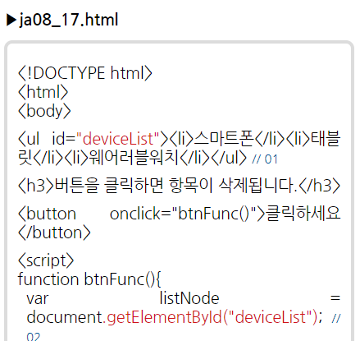
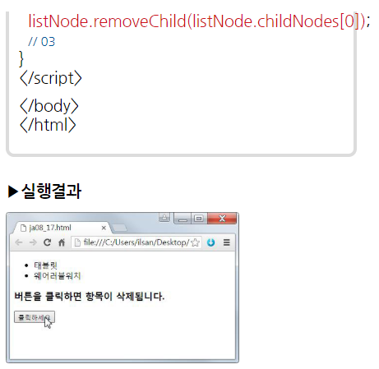
id 가 deviceList 인 요소를 찾아 listNode 변수에 저장한다.
listNode 내의 첫번째 즉 인덱스 0 인 노드를 삭제한다.

Slide 23
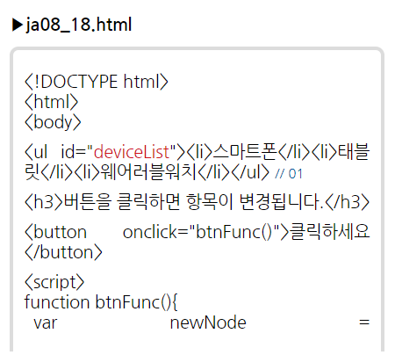
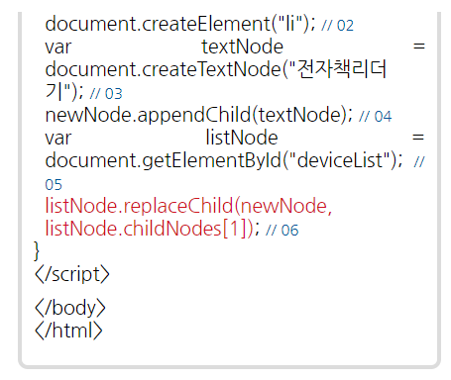
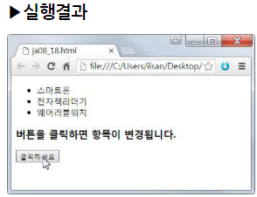

Slide 24
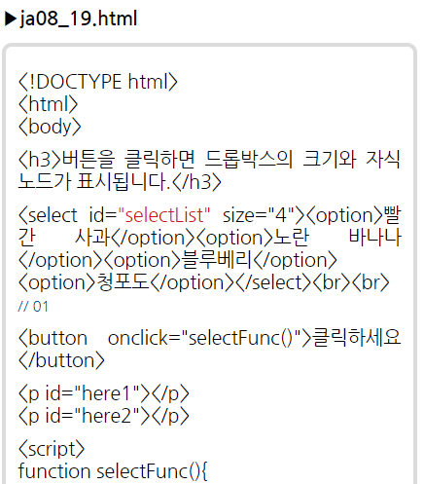
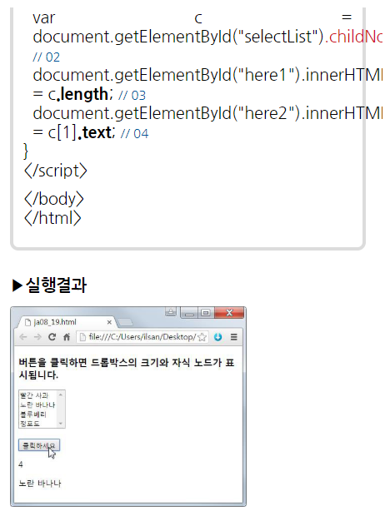
childNodes;
innerHTML =
innerHTML =
DOM 트리에서 특정 노드의 자식 노드를 찾기위해서는 childNodes 프로퍼티를 사용한다.

Slide 25
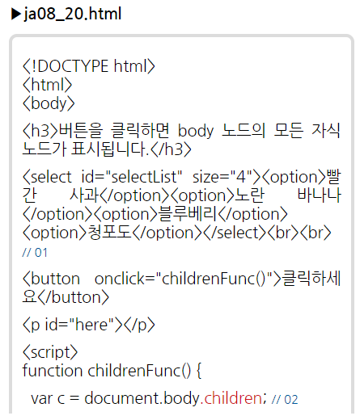
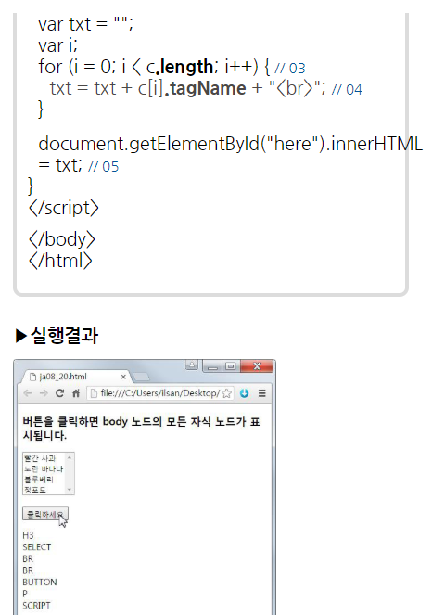
DOM 트리에서 특정 노드의 모든 자식 노드들을 찾기 위해서는 “children” 프로퍼티를 사용한다.

Slide 26



firstChild.InnerHTML;
lastChild.innerHTML;

Slide 27


parentNode.nodeName;

Slide 28



nextSibling.innerHTML;
previousSibling.innerHTML;

Slide 29



Slide 30



Slide 31


